Slide 1
Воспитание волевых качеств в подвижных играх у детей старшего дошкольного возраста
Подготовила : Орехова Марина Ивановна
Воспитатель МБДОУ Нарышкинского детского сада «Солнышко»

Slide 2
«Подвижные игры с правилами – это средство развития воли, самоорганизованности, дисциплинированности у детей»
П.Ф.Лесгафт

Slide 3
Актуальность
Актуальность поднятой проблемы вызвана потребностью психологов, педагогов и родителей в совершенствовании уже имеющихся подходов психолого-педагогического воздействия на формирующуюся личность дошкольника с целью развития самостоятельности, дисциплинированности, настойчивости, решительности и организованности, а также развития интелектуальных, коммуникативных и творческих способностей.

Slide 4
Негативные нарушения в поведении ребенка:
Стремление делать всё наоборот
Упрямство и капризы
Непокорность
Своеволие
Деспотизм

Slide 5
Педагогические условия
постепенное усиление требований к ребенку, содействие достижению им успеха в деятельности
поощрение стремления и готовности ребенка обнаруживать самостоятельность и инициативу
постепенный переход от заданий, связанных с выполнением требований взрослого по его прямым инструкциям, к творческим заданиям по собственному желанию ребенка
создание условий для реализации ведущей позиции ребенка в творческой деятельности и на занятиях

Slide 6
Моральные качества
Дисциплинированность
Культура поведения
Ответственное поведение

Slide 7
Цели и задачи
Целью данной методической разработки является использование подвижной игровой деятельности
дошкольников в целях формирования их волевых качеств.
Задачи:
Использовать систему игр и игровых приемов в целях формирования волевых качеств дошкольника;
Развивать творческие способности и личностные качества;
Воспитывать интерес к активной двигательной деятельности и потребности в ней;
Обогащать предметно-развивающую среду.

Slide 8
Психолого-педагогическое обоснование
«Игра возникает в ходе исторического развития общества в результате изменения места ребенка в системе общественных отношений» (Эльконин Д.Б.)
Игровая деятельность является «источником развития и создает зону ближайшего развития» (Л.С. Выготский)
«Значительная подвижность малыша это его естественная стихия» (Е.А. Аркин)

Slide 9
Ожидаемые результаты
Интегративные качества:
«Физически развитый, овладевший основными культурно-гигиеническими навыками».
«Любознательный, активный».
«Эмоционально отзывчивый».
«Овладевший средствами общения и способами взаимодействия со взрослыми и сверстниками».
«Способный управлять своим поведением и планировать свои действия на основе первичных ценностных представлений, соблюдающий элементарные общепринятые нормы и правила поведения».
«Способный решать интелектуальные и личностные задачи, адекватные возрасту».
«Имеющий первичные представления о себе, семье, обществе, государстве, мире и природе».
«Овладевший универсальными предпосылками учебной деятельности».
«Овладевший необходимыми умениями и навыками».

Slide 10
Реализация принципов интеграции
Музыка
Здоровье
Социализация
Физическая
культура
Труд
Познание
Коммуникация

Slide 11
Формы работы с детьми
НООД (непосредственно организованное образовательная деятельность)
Образовательная деятельность при проведении режимных моментов.
Самостоятельная деятельность детей.

Slide 16
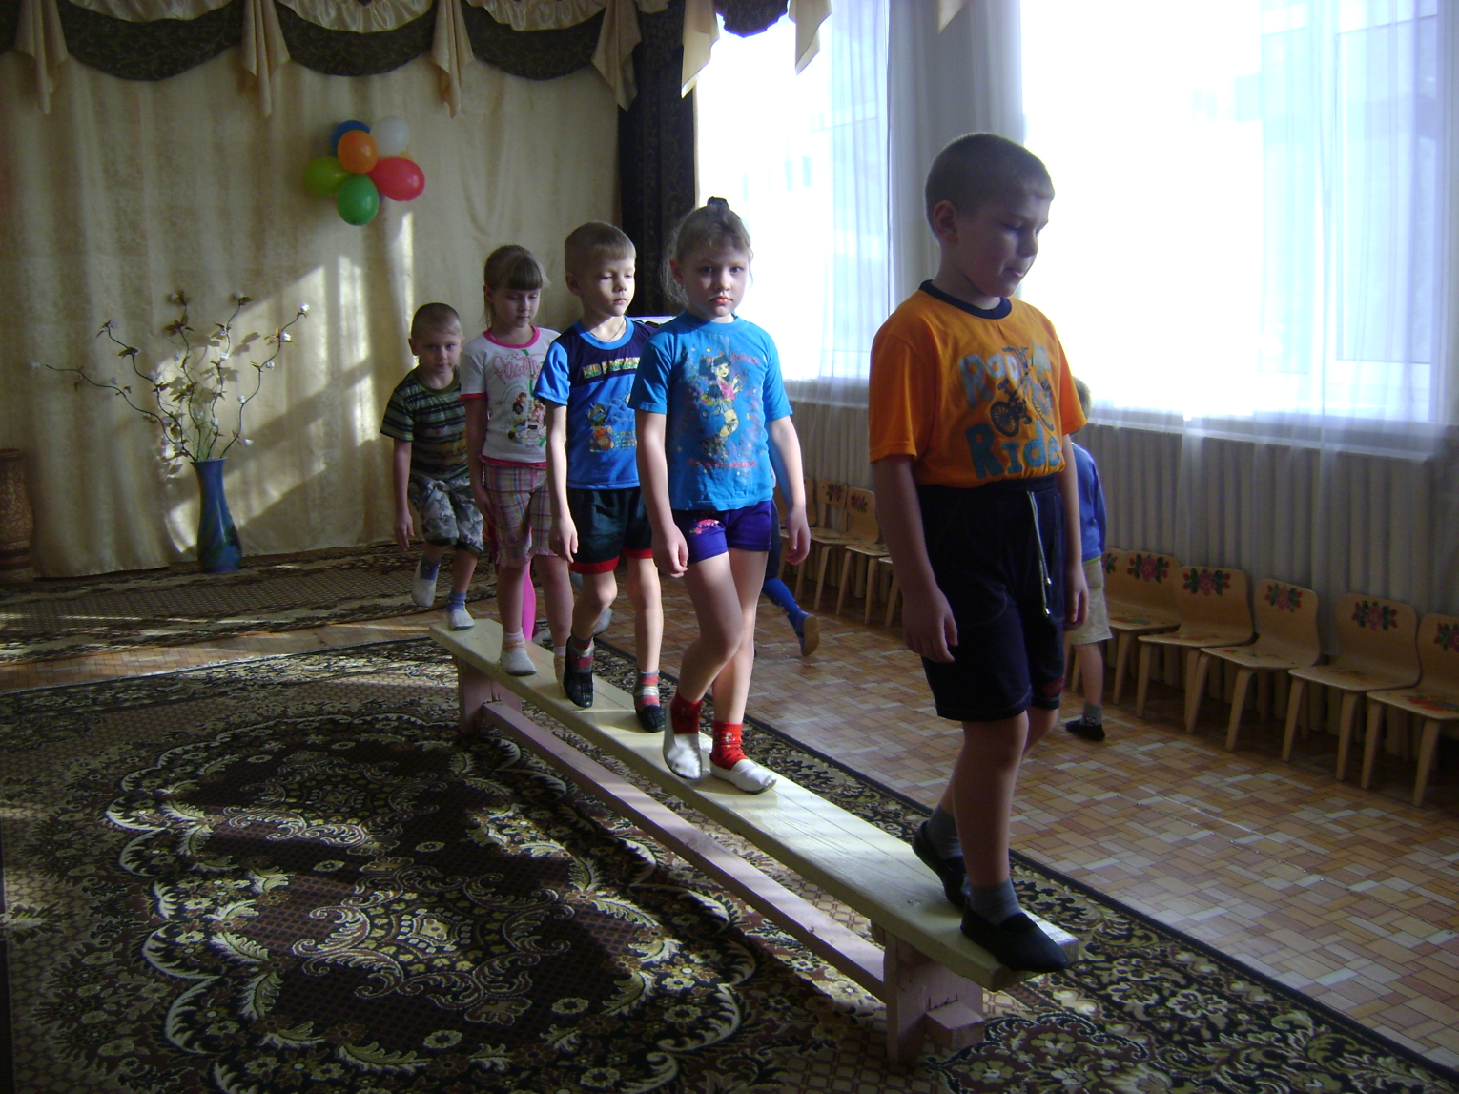

Slide 17
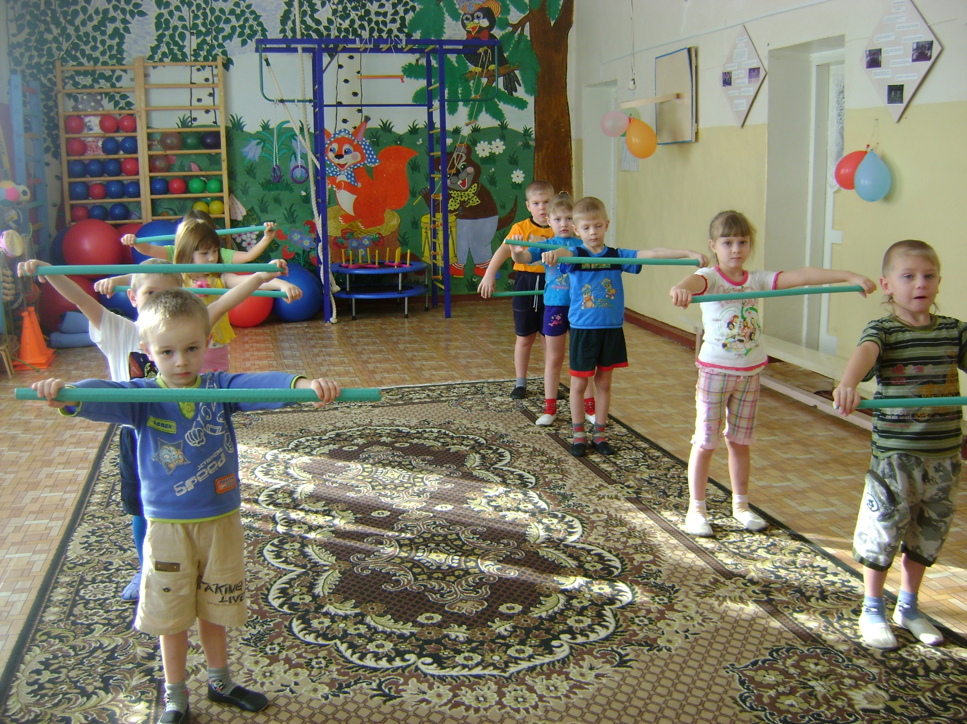

Slide 18
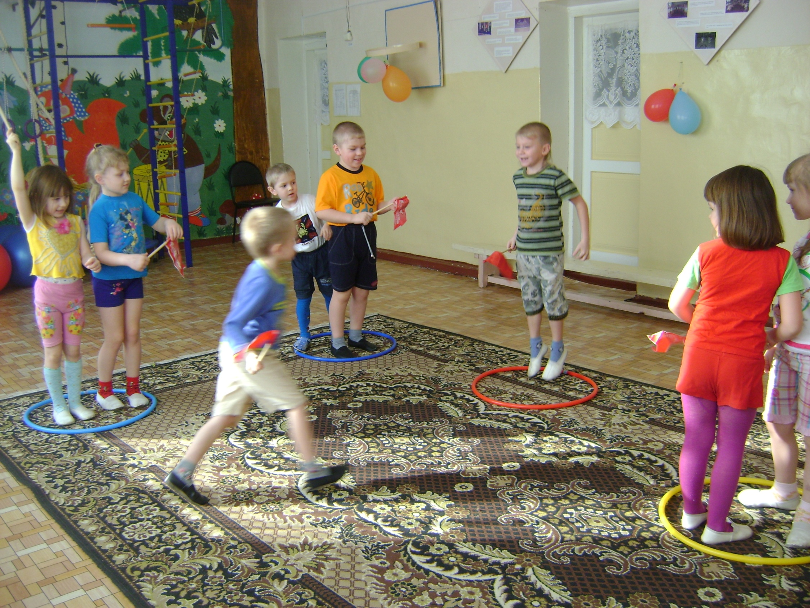

Slide 19
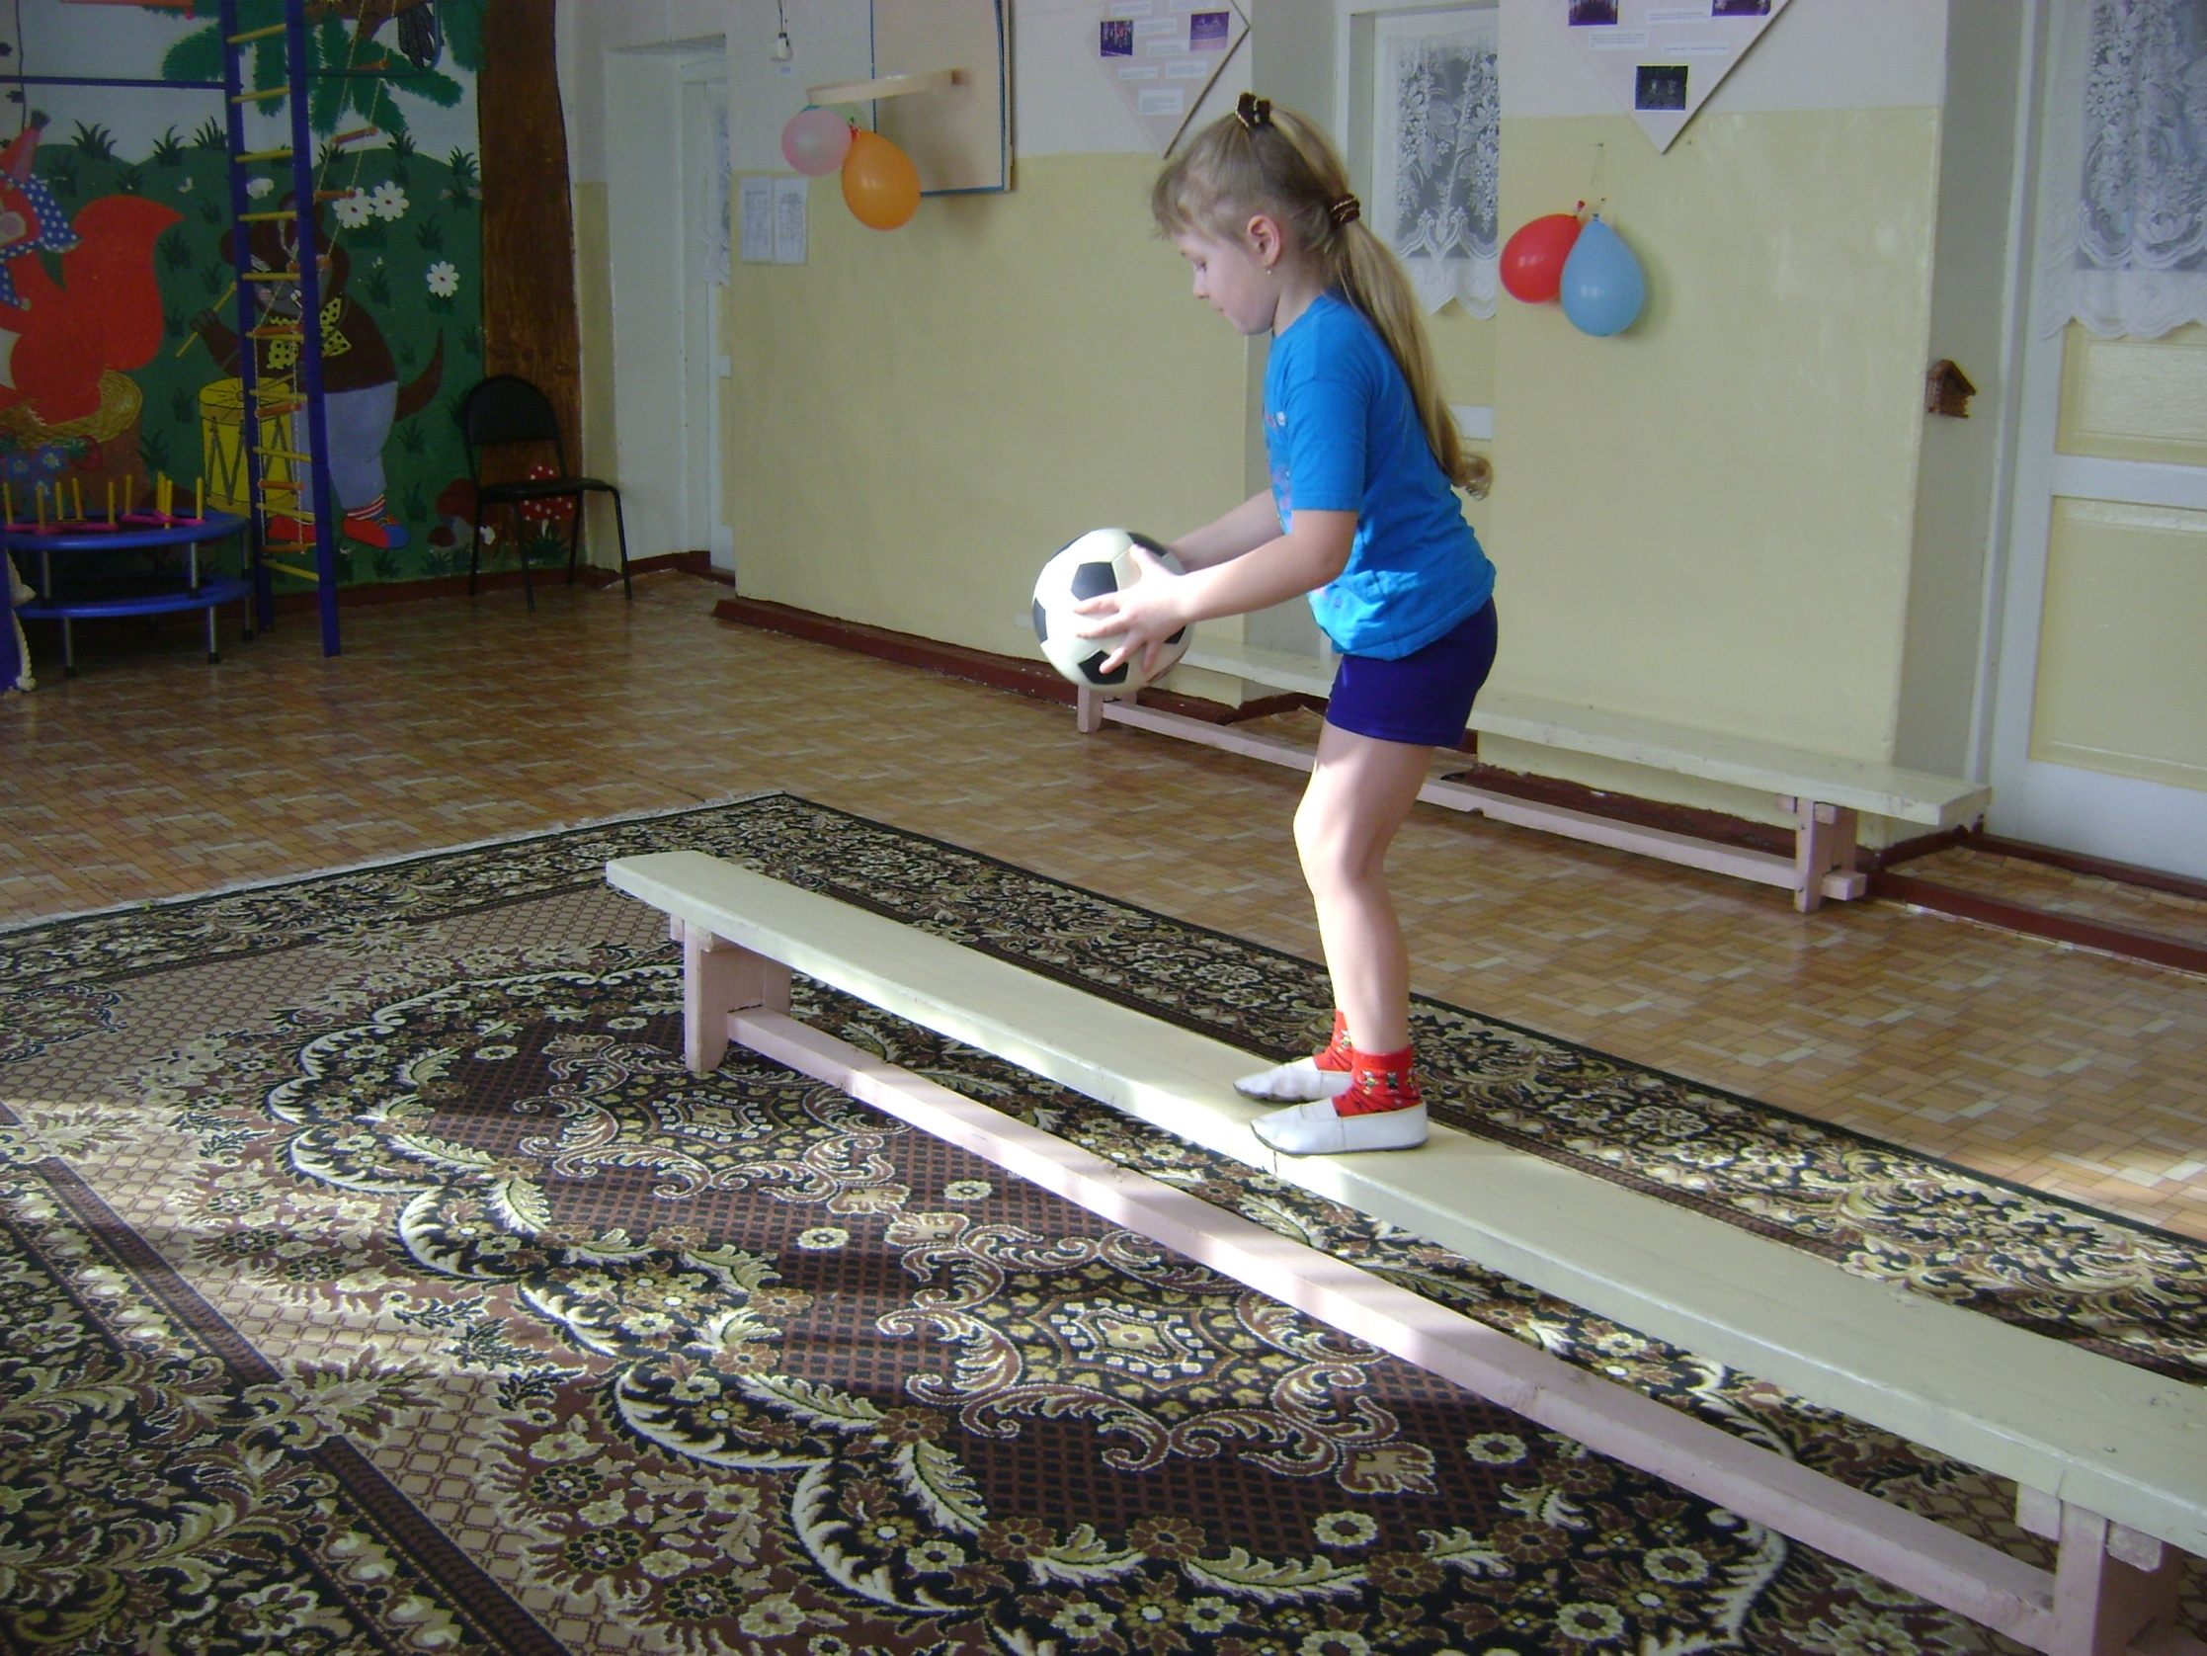

Slide 20
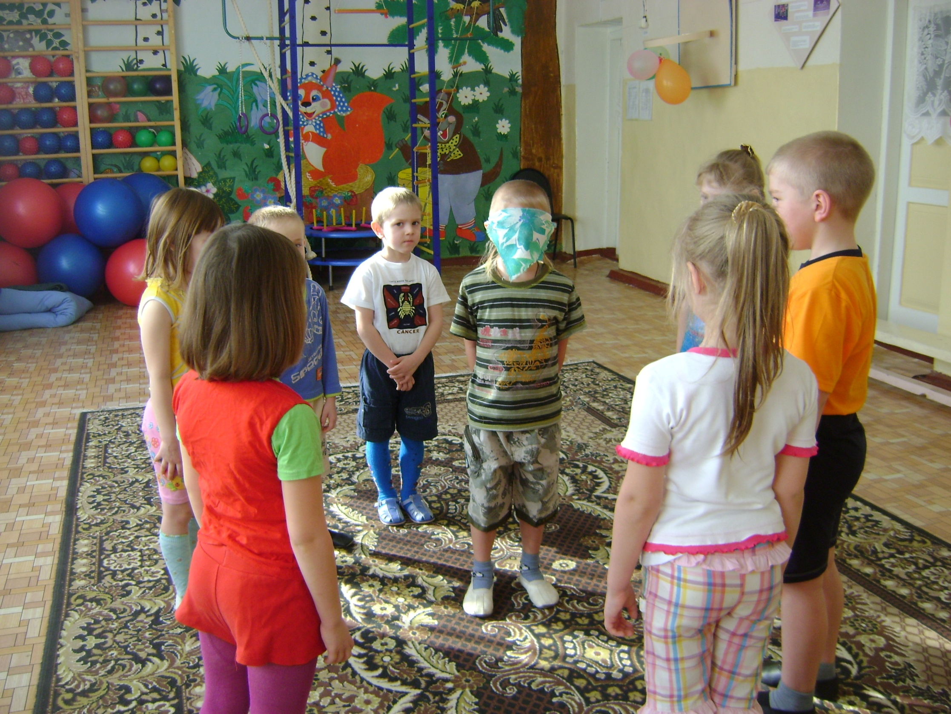

Slide 21
Система работы
Диагностика волевых качеств
Подбор и проведение системы игр и упражнений с целью формирования волевых качеств:
игра по правилам или с правилами
коллективная игра
партнерская игра
игры-эстафеты
малоподвижные игры
игры аттракционы
игровые упражнения
Работа с родителями
Индивидуальная работа с детьми

Slide 25
Методы и приемы
Традиционные
Наглядные
Практические
Словесные

Slide 26
Представление результатов
Уровень достижения планируемых результатов динамики формирования интегративных качеств
Сводная таблица по формированию интегративных качеств
Уровень | Высокий | Средний | Низкий | Низший
Количество детей |  | 8 | 3
Показатели % |  | 72% | 28%

Slide 27
Вывод:
Мониторинг показал, что детей с высоким уровнем развития по формированию интегративных качеств – нет; детей со средним уровнем развития по формированию интегративных качеств – 72%; детей с низким уровнем развития по формированию интегративных качеств – 28%.
В результате проведенной работы к концу года предполагаю положительную динамику по формированию интегративных качеств. Появятся 30% детей с высоким уровнем развития, 70 % детей со средним уровнем развития, детей с низким уровнем развития по формированию интегративных качеств не будет.
Начало года
Конец года

Slide 28
Заключение
Подвижные игры оказывают влияние на развитие самостоятельности у детей, творческих способностей,
вызывают стремление доводить начатое дело до конца,
воспитывают умение продолжать деятельность даже при нежелании ею заниматься или при возникновении более интересной деятельности, то есть все виды игр формируют качества личности.

Slide 29
Спасибо за внимание!

